Slide 1
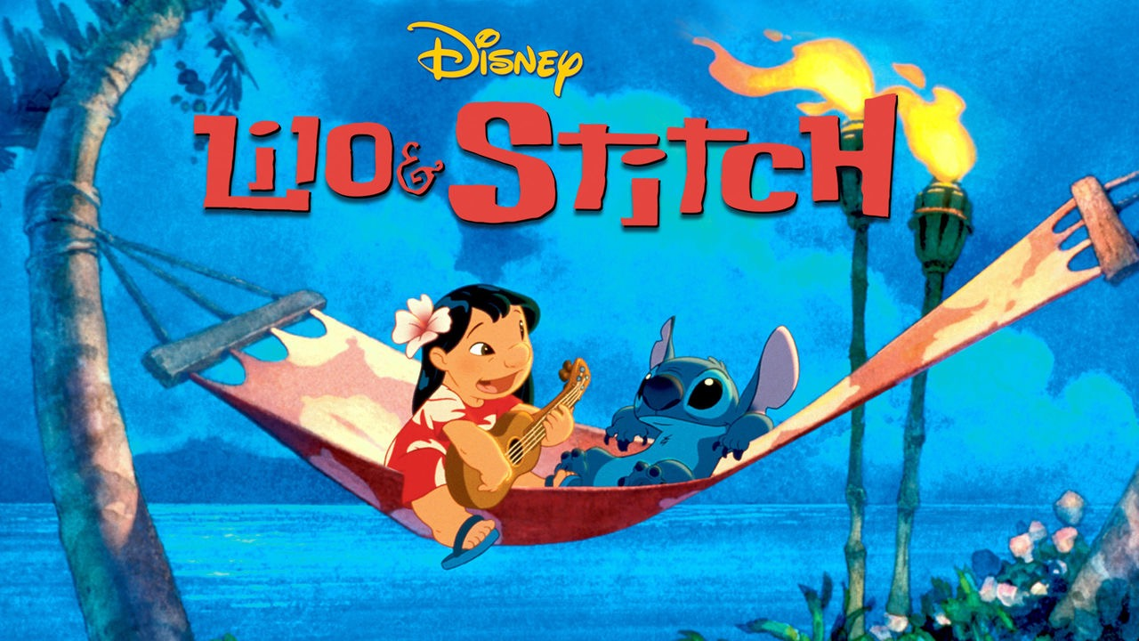
Siete pronti ad ascoltare questa fiaba?
La classe 1C, con l’aiuto del professor Piergiorgio Viti, ve la racconta…

Slide 2
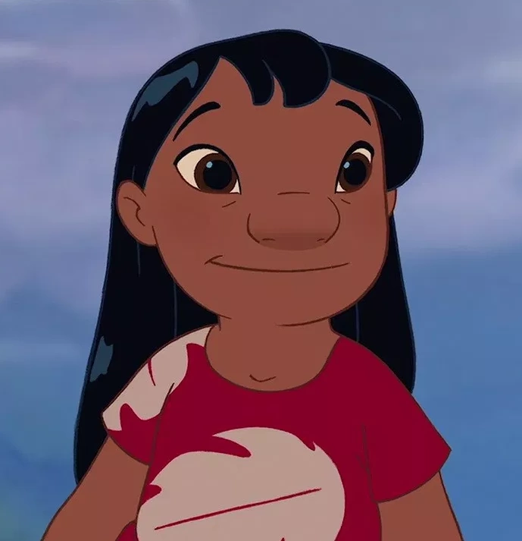
Lilo era una bambina hawaiana che viveva con la sorella maggiore Nani. Lilo, spesso, veniva presa in giro dalle compagne di scuola e si sentiva molto sola.
Inoltre, la sorella Nani aveva sempre a che fare con l’assistente sociale Cobra Bubbles , il quale più volte l’aveva minacciata di portarle via la sorellina se avesse dimostrato di non saperle badare.

Slide 3
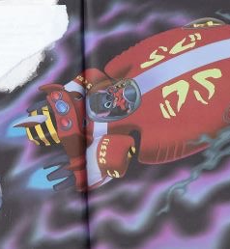
Nel frattempo, un mostriciattolo di nome Esperimento 626 scappò da una dimensione parallela, inseguito dagli scienziati Jumba e Peakley, che volevano trovarlo e metterlo fuori combattimento.

Slide 4
Ad un certo punto, Lilo, dalla sua cameretta, vide una scia luminosa che le sembrò una stella cadente; allora espresse un desiderio, ovvero di trovare un amico.
In realtà, la scia luminosa non era una stella cadente, bensì la navicella spaziale di Esperimento 626, in atterraggio sulla Terra. Il piccolo alieno dentro la navicella, però, una volta atterrato, venne investito da un camion e fu portato in un rifugio per animali.

Slide 5
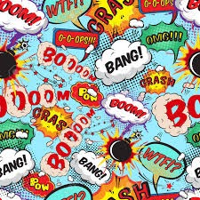
Nel mentre, Nani portò sua sorella Lilo proprio in quel rifugio per trovare un animaletto che le potesse far compagnia e la bambina scelse proprio Esperimento 626, non accorgendosi che fosse un alieno e…lo chiamò Stitch!
Il mostriciattolo era maleducato e movimentato, perciò combinava un sacco di guai!

Slide 6
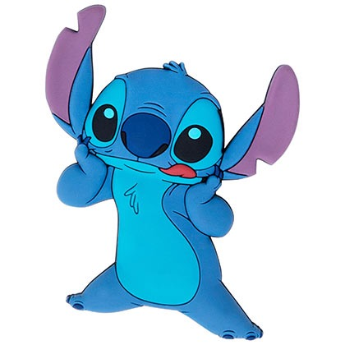
Lilo, per far rendere conto a Stitch del suo comportamento eccessivamente vivace, disegnò l’immagine di quel mostriciattolo simile a un cane su un foglio, colorandola di rosso fino a metà testa; poi, disse al cucciolo che la parte colorata in rosso era il livello della sua maleducazione e che avrebbero dovuto abbassarlo insieme.

Slide 7
Nonostante tutto, Stitch continuò a combinare guai sia sul posto di lavoro di sua sorella Nani, che lavorava come cameriera, sia in casa: per un attimo, Lilo pensò di riportarlo al rifugio di animali dove lo aveva preso.
Nani, a causa della vivacità di quell’esserino, fu addirittura licenziata e rimandata a casa: aveva perso il suo lavoro da cameriera!

Slide 8
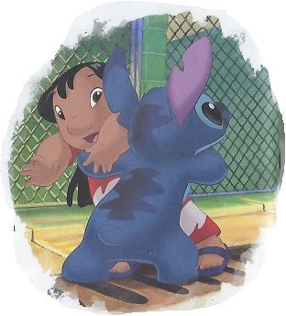
Però Lilo si era già affezionata a Stitch e, nonostante fosse un combinaguai, non voleva perderlo.

Slide 9
Una sera, Stitch si arrampicò sul letto di Lilo e sotto il suo cuscino trovò una foto della famiglia. Quella foto era l’ unico ricordo che le era rimasto di suo padre e di sua madre.
Per fortuna non la strappò, ma mise a soqquadro tutta la stanza di Lilo e, di notte, la svegliò.

Slide 10
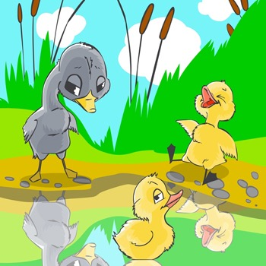
Allora Lilo gli mostrò un libro che aveva in camera: raccontava la fiaba del brutto anatroccolo, che, dopo essere stato scansato da tutti, alla fine diventa felice perché riesce a trovare una famiglia.

Slide 11
Jumba e Pleakley intanto, arrivati sulla Terra, avevano tutta l’intenzione di catturare Stitch e riportarlo nello spazio.
Cobra Bubbles, il terribile assistente sociale, sapendo tutti i problemi a casa di Lilo, suonò al campanello dell’abitazione per controllare in prima persona la situazione, e, una volta entrato, all’improvviso, Stitch, preso dal nervosismo, gli lanciò contro un libro. A quel punto, l’assistente sociale disse a Nani che, se non avesse trovato presto un altro lavoro, li avrebbe separati.

Slide 12
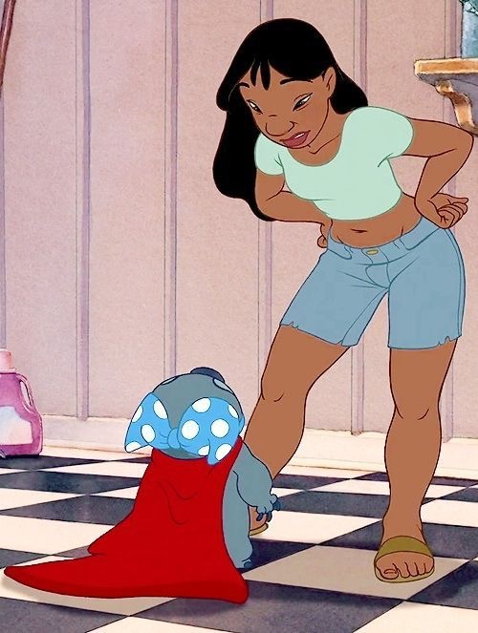
Nani andò in cerca di lavoro e, siccome doveva badare alla sorella e al cucciolo, ogni volta fu costretta a portarli con sé, ma Lilo e Stitch, ogni volta, puntualmente, rovinarono ogni possibilità di avere un lavoro.

Slide 13
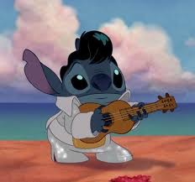
Arrivata in spiaggia, Nani chiese ad una bagnina se poteva assumerla,però Stitch iniziò a suonare l’ukulele e la gente lo circondò. Poi iniziò a fare foto con il flash, dando fastidio al povero Stitch, che cominciò ad urlare e ad agitarsi, finché tutti scapparono via.

Slide 14
A un certo punto, David,un amico di Nani, propose di andare a fare surf tutti insieme; però, proprio in mezzo alle onde, si nascondevano Jumba e Peakley, i quali cercarono di catturare Stitch per riportarlo nello spazio.
Tuttavia, non ci riuscirono.
L’assistente sociale Cobra però vide la lotta tra le onde e disse a Nani che la
mattina seguente sarebbe andato a prendere Lilo.

Slide 15
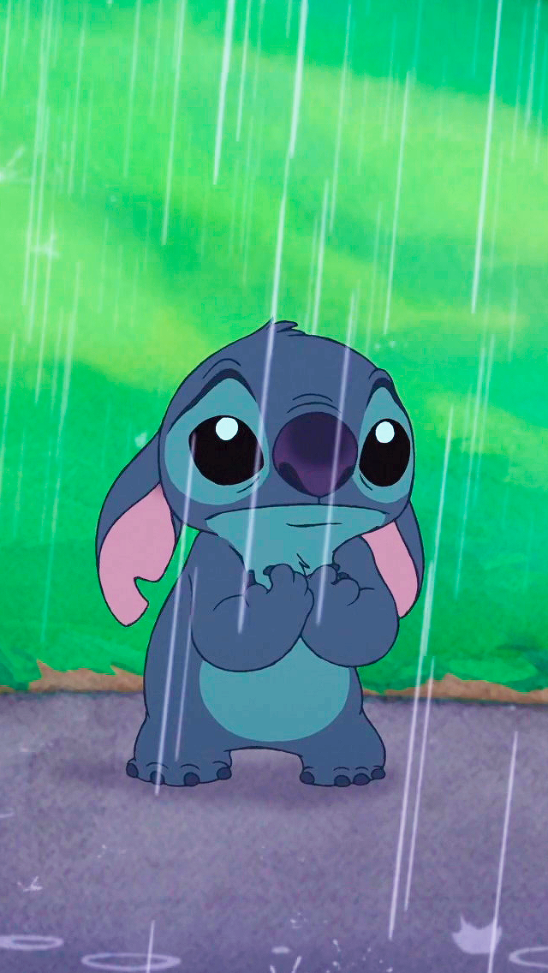
Stitch era triste per aver causato tutti quei problemi e scappò di casa, portandosi via quel libro che narrava la storia del brutto anatroccolo.
Stitch camminò nella foresta trascinandosi dietro il libro di Lilo e, in quei momenti di smarrimento, si sentiva solo e triste.

Slide 16
Il mattino successivo, il telefono di Pleakley squillò: la Grande Consigliera Galattica disse a lui e Jumba di affrettarsi nel loro lavoro di “rapimento”; dopo un po’, Jumba trovò Stitch che dormiva nel bosco, però quest’ultimo si svegliò e fuggì, in cerca di riparo, verso la casa di Lilo e Nani.

Slide 17
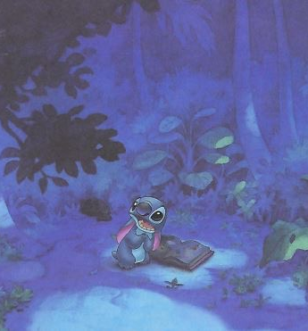
Intanto Lilo aveva rivelato a Nani che Stitch era scappato e quindi Nani cercò di confortarla…

Slide 18
Proprio in quel momento arrivò David, l’amico più caro di Nani, e le disse che aveva trovato un lavoro per lei in un supermercato lì vicino.
A questo punto Nani uscì dalla casa e andò al nuovo posto di lavoro dicendo a Lilo di non aprire a nessuno.

Slide 19
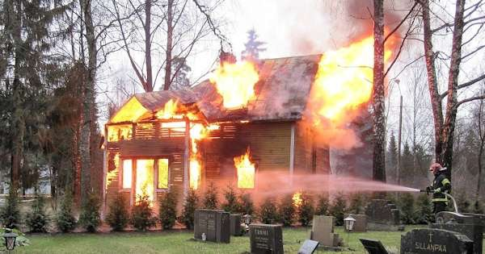
Stitch giunse a casa di Lilo, inseguito da Jumba; i due ingaggiarono
un combattimento, distruggendo e mandando a fuoco gran parte della casa.

Slide 20
Arrivarono vigili, pompieri e…il temuto assistente sociale Cobra Bubbles!
Dopo un po’, Nani uscì dal supermercato nel quale era stata assunta ed in quel momento vide il camioncino dei pompieri andare verso casa sua e, preoccupata, andò di corsa verso casa.
L’abitazione però era distrutta; Lilo raccontò a Cobra la storia degli alieni venuti dallo spazio per rapire Stitch, ma Cobra la fece salire in auto. Lilo tuttavia riuscì a scappare dall’auto e Stitch, dopo aver salvato la foto di famiglia dalla casa in fiamme, corse verso Lilo.

Slide 21
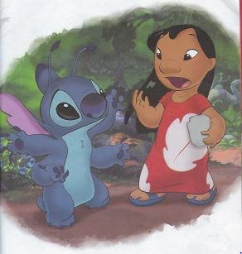
Stitch si volle scusare con lei per il suo comportamento troppo vivace, dando a quest’ultima la foto di famiglia; poi, non sapendo cosa dire, si trasformò nelle sue vere sembianze aliene e Lilo capì che Stitch non era un cane, come aveva sempre creduto…

Slide 22
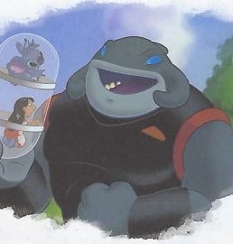
Proprio in quel momento apparve Capitan Gantu, assunto dalla Consigliera Galattica per sostituire Pleakley e Jumba, incapaci di rapire Stitch; infatti, quel mostro gigante di capitan Gantu catturò Stitch e Lilo, portandoli nella sua navicella spaziale.

Slide 23
Stitch riuscì a fuggire; provò a liberare Lilo, ma non ci riuscì, per cui la bambina rimase prigioniera nella navicella di Gantu. Allora, Stitch convinse Jumba e Pleakley a salvare Lilo e, dopo una vera e propria battaglia spaziale, Stitch riuscì a liberare la sua amica e a sconfiggere Capitan Gantu.

Slide 24
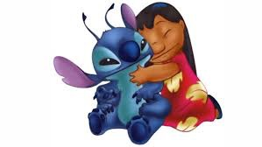
Quando, tornati sulla Terra, un’intera delegazione spaziale arrivò sulla spiaggia per riprendersi Stitch. Il piccolo alieno però disse che ormai quella con Lilo e Nani era la sua famiglia e da quel momento non la lasciò mai più, imparando anche a comportarsi bene.
FINE

